Slide 1



FORMACÃO DOS MINISTROS EXTRAORDINÁRIOS DA SANTA COMUNHÃO

Slide 2
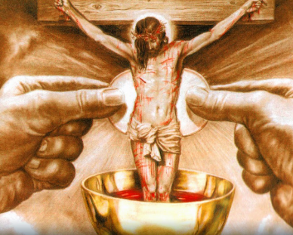

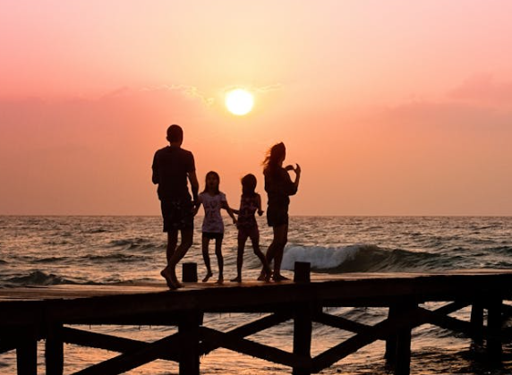
FAMÍLIA
MINISTÉRIO
VOCÊ MINISTRO

Slide 3
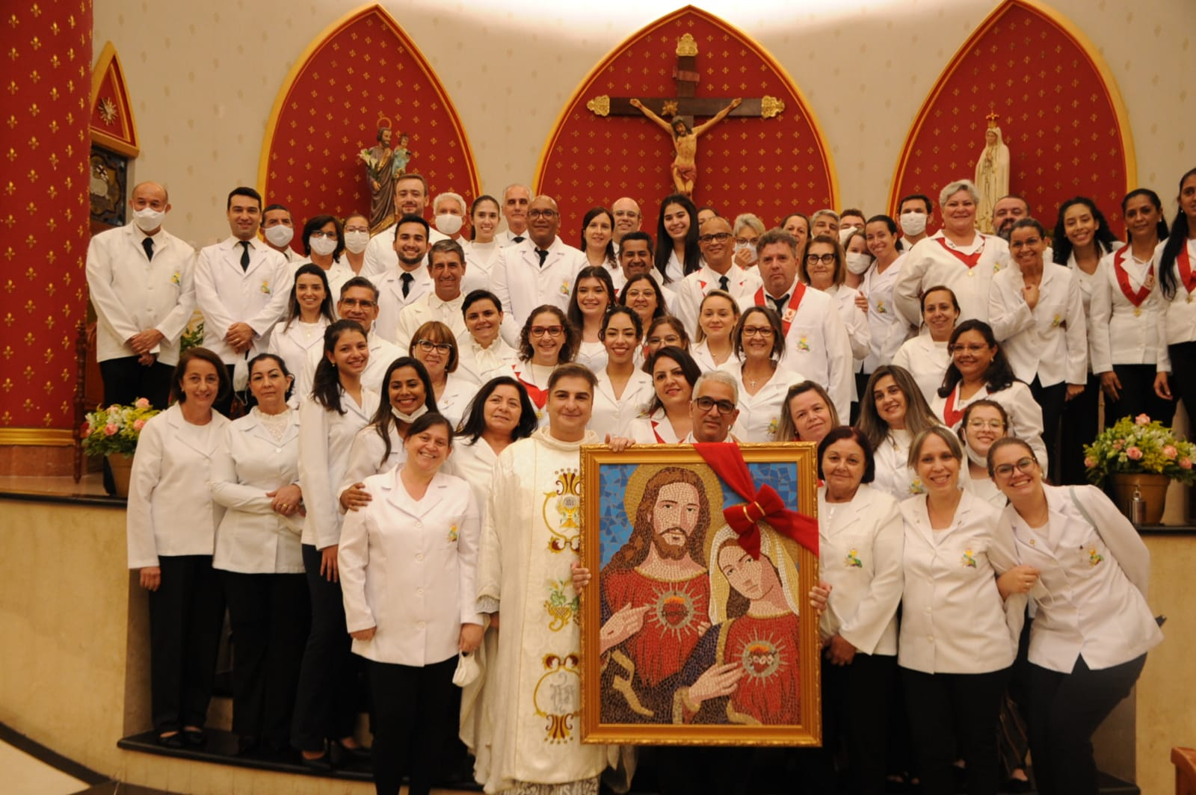
ACEITEI E AGORA? COMO SERÁ?

Slide 4
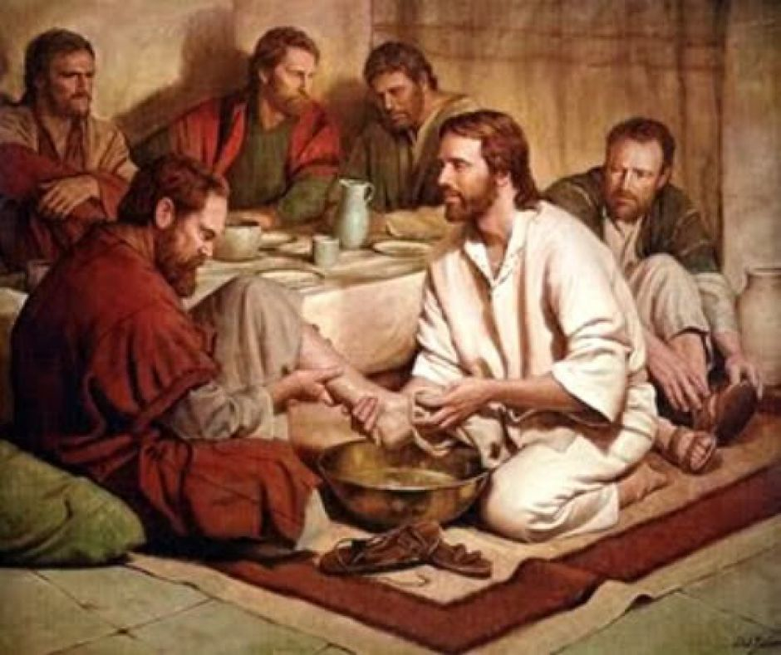

Superando o nervosismo
HUMILDADE, entender que não sou melhor que ninguém por
estar como “ Ministro da Eucaristia”, essa função
é um “serviço”, como Liturgia quer dizer “serviço”.
TER HUMILDADE E OLHAR O MEU
COMPORTAMENTO INADEQUADO.
(TEOLOGIA PE FLÁVIO)

Slide 5
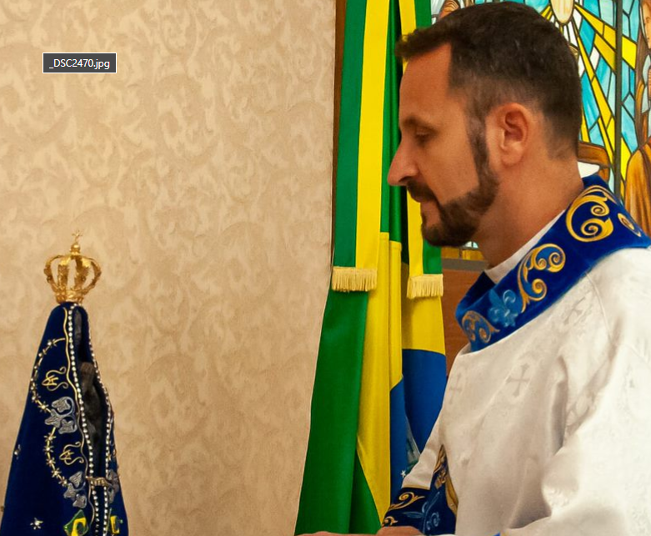
Apresentação do ministério
SETOR LITURGIA:
Coordenador do Setor: Diácono Émerson
Coordenador(a) Paroquial dos Ministros: Priscila e Marco
Coordenadora dos Ministros do Santuário: Ana Paula
Coordenadores dos Ministros da Comunidade São Marcos: Luís e Renata
Coordenadores dos Ministros da Comunidade São Josemaria Escrivá: Lizandra e Rodrigo
Coordenador Paroquial dos Acólitos: João Gabriel

Slide 6
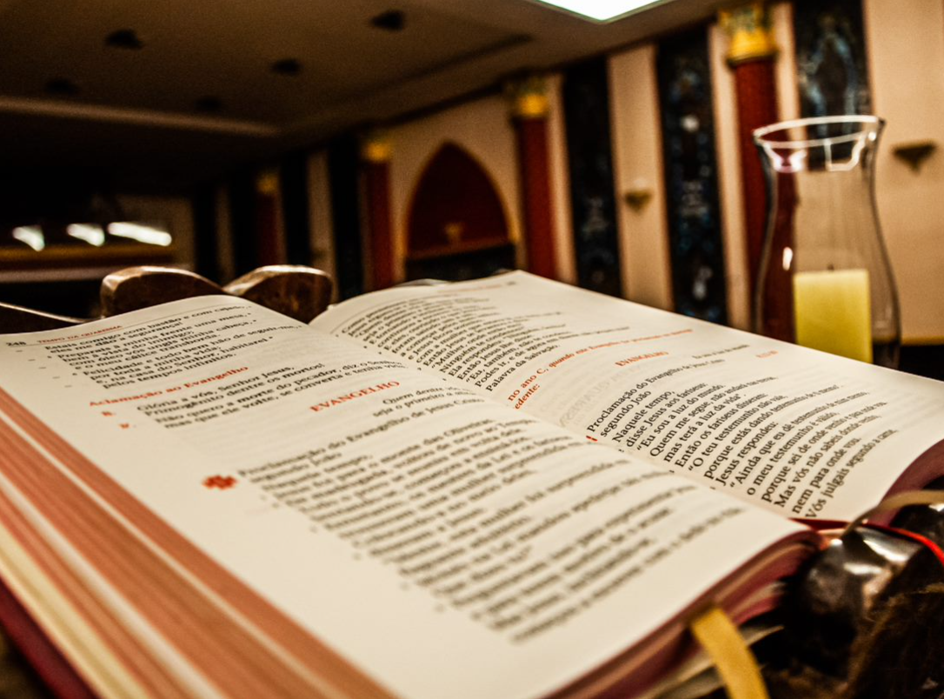
HORÁRIO DAS MISSAS:
Aos domingos temos Missas: 8h; 10h e 19h,
Missas diárias das 6h30 às 7h.
Quando as Missas de São Judas Tadeu – (28 - de cada - mês) forem em dias de semana , ou seja de 2ª à 6ª feira as Missas serão: 7h; 10h e 19h30.
----
Se caírem em sábado: 7h; 10h e 19h.
Se caírem em domingo: 8h; 10h; 15h, 17h e 19h.
----
Missa por Cura e Libertação: 1ª quinta-feira do mês - 19h (se cair de feriado será às 19h30 ao invés de 19h)
Missa do Sagrado Coração de Jesus: 1ª sexta-feira do mês às 06:30 hrs
Missa Sagrado Coração de Maria : 1º sábado do mês às 06:30 hrs

Slide 7
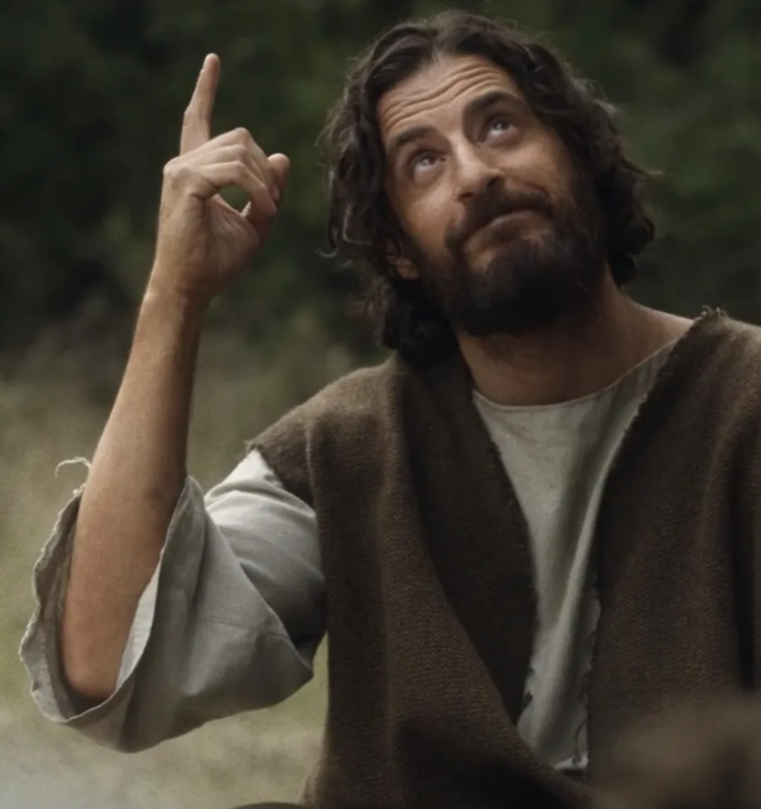
PRIMÍCIAS DO SERVIR
Como ministros deveremos chegar para servir uma (01) hora antes do início da Missa e entrar pelo portão da Sacristia;
Não fazer barulhos ou risadas altas na Sacristia;
Devidamente uniformizados , com as roupas bem passadas e limpas;
Homens: Calça preta, sapato preto ( tênis não), camisa branca e gravata preta e jaleco;
Mulheres: Calça preta, sapato ou sandália preta, camisa ou camiseta branca e jaleco;
Quanto às mulheres pedimos os cabelos presos;
Obs. Só deve ser colocado o jaleco na Sacristia, não devemos sair da Igreja com o jaleco, somente os ministros que levam comunhão para os enfermos é que saem.

Slide 8
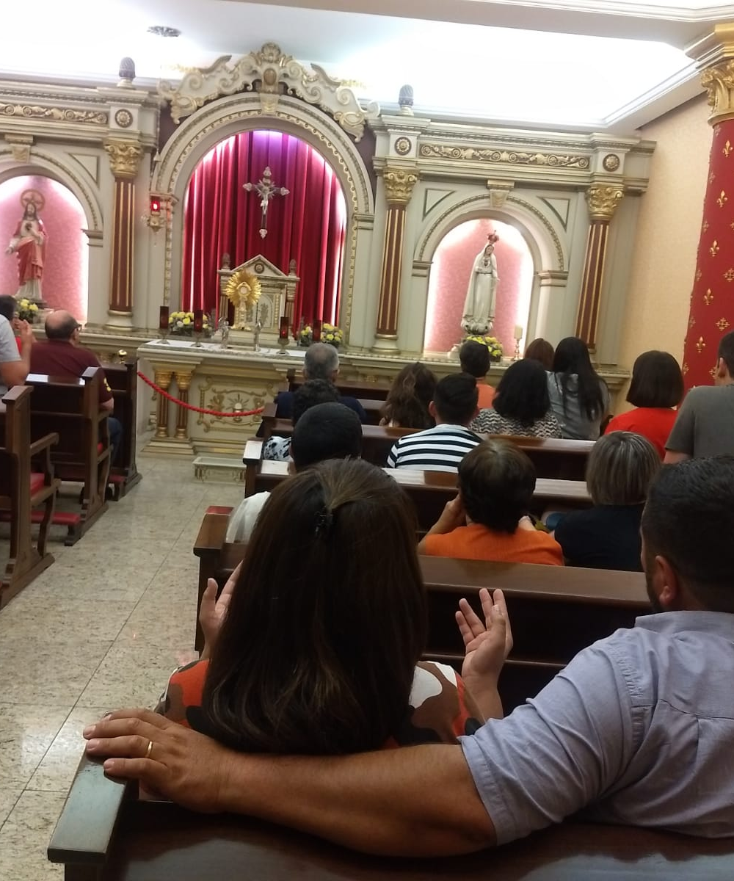
ADORAÇÃO
NOSSO HORÁRIO DE ADORAÇÃO É AS SEGUNDAS-FEIRAS
DAS 22h ÀS 23h E DAS 23h ÀS 00h
A BÍBILIA NOS DIZ: ( Pe. FLÁVIO – TEOLOGIA) “FOMOS CRIADOS PARA O LOUVOR DE SUA GLÓRIA”
EFÉSIOS 1: 11-12 “FOMOS CRIADOS PARA ADORAR À DEUS EM TUDO QUE FAZEMOS” 1ª CORÍNTIOS 10:31

Slide 9
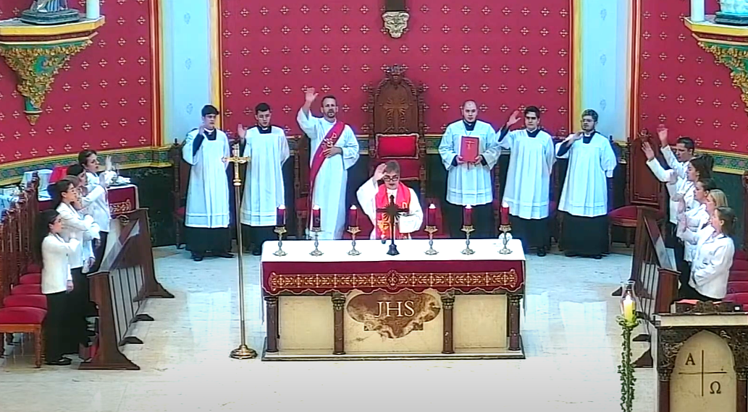
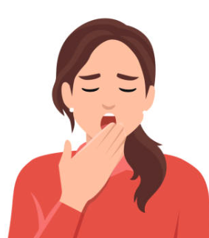
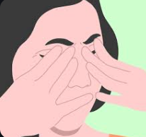
Posturas na missa
O MINISTRO SEMPRE QUE DESCER OU SUBIR AO ALTAR DAR A REVERÊNCIA A MESA, QUE É A MESA DO SACRIFÍCIO.
SENTADOS ANTES DO INÍCIO DA MISSA TOMAR CUIDADO COM CONVERSAS, MÃOS NO CABELO, NOS ÓCULOS, ETC
NO INÍCIO DA MISSA SÓ SENTAMOS DEPOIS QUE O PADRE SENTAR;
NA HORA DA PROCLAMAÇÃO DO EVANGELHO, SÓ LEVANTAMOS DEPOIS QUE O PADRE LEVANTAR;
QUANDO O PADRE PROCLAMAR O EVANGELHO FAZEMOS SOMENTE 3 CRUZES – NA TESTA – NOS LÁBIOS E NO PEITO
SEMPRE ACOMPANHAR OS GESTOS COM O PADRE
DURANTE A CONSAGRAÇÃO NÃO RESPONDER EM VOZ ALTA, ATRAPALHA O PADRE;
E QUANDO O PADRE LEVANTAR O CÁLICE E PROCLAMAR “ POR CRISTO, COM CRISTO E EM CRISTO” , SOMENTE ELE LEVANTA AS MÃOS.

Slide 10
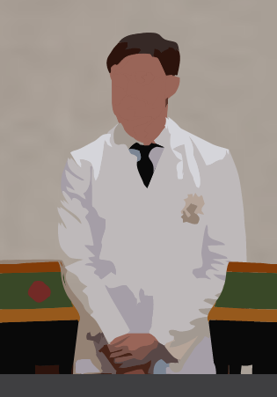
Como e quando vou ser escalado?
Todo mês é enviado um formulário pelo Forms do Google no grupo de Ministros, onde cada um vai responder os casados deverão responderde preferência juntos, ou seja um responde e marca o cônjuge;
Nesse formulário será colocado cada missa do mês e vocês poderão responder com sim ou não sem justificativa, porém pede-se a gentileza ao menos de servir um domingo sim e um não, para que todos possam participar das missas;
Ocorre que mesmo você colocando sua disponibilidade, não quer dizer que será colocado em todos as missas que deu seu sim;
Mas se os ministros pedirem trocas por imprevistos, você pode se colocar à disposição para cobri-lo.

Slide 11

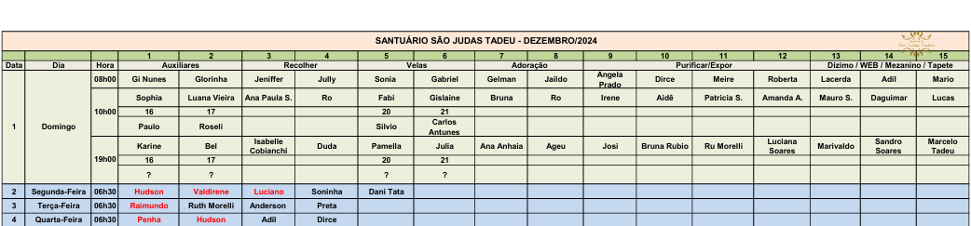

Slide 12
Atenção ao seu número na escala
Auxiliar nr. 01 - É o líder do horário da missa, é quem comandará à todos e distribuirá as funções, está ligado à liturgia e aos acólitos;
Auxiliar nr. 02 – Está servindo diretamente com o nr 01 e o ajudará no controle da missa, colocará a folha de música para o padre;
Posições nrs. 03 e 4 – Recolher o Santíssimo e preparar todo o material que será levado para Capela que são: Caixas , ambulas, corporal, manustérgio, sanguíneos, véu, peço a atenção as toalhas para colocar todos esses materiais no armário da Capela;
Observação ao término da missa: o nr 03 ficará junto aos nrs 1 e 2 para guardar o material na Sacristia;
O nr 04 fica na função de distribuir os pãezinhos para as crianças na escada em frente ao altar
Fizemos novos corporais em tamanho maiores para que se cubra todo o altar da Capela, pois nosso trabalho na purificação deve ser feito em cima do Corporal e os mini sanguíneos deverão ser deixados juntos no altar.

Slide 13
Atenção ao seu número na escala
Posições nr. 5 e 6 – Velas – Responsáveis por colocar simetricamente no altar os castiçais e as velas e cruz, ao final da missa recolher e guardá-las;
Posições nr. 7 e 8 – Responsáveis por cuidar da fila de atendimento do padre.
Nas missas das 8h da manhã, deverão ficar em Adoração ao Santíssimo das 7h às 7h30, quando será recolhido o Santíssimo.
À noite ao término da Missa, deverão após a exposição do Santíssimo entrar em Adoração até às 21h quando chegará o Adorador titular;
Posições nrs. 9, 10, 11 e 12 – Purificação, após a Missa serão responsáveis por purificar as ambulas, recolher todo material da Capela e junto aos nrs. 13, 14 e 15 do mezanino levar para a Sacristia, e expor o Santíssimo na presença de todos.
Em missas como as das 10h e das 15h aos domingos e por Cura e Libertação onde teremos mais ministros servindo, os auxiliares 01 e 02 distribuirão mais funções que se façam necessárias aos ministros de 16 à 26. Os quais poderão subir para o altar após a distribuição da Comunhão.

Slide 14
Quantidade de ministros por missa e eucaristias
Nas missas das 8h serviremos em 15 ministros – e deveremos ter consagradas 1200 Eucaristias
Nas missas das 10h serviremos em 20 ministros e deveremos ter consagradas 1400 Eucaristias
Nas missas das 19h serviremos em 20 ministros e deveremos ter consagradas 1400 Eucaristias
Na missa por cura e libertação serviremos em 26 ministros e deveremos ter consagradas 2500 Eucaristias

Slide 15
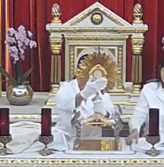
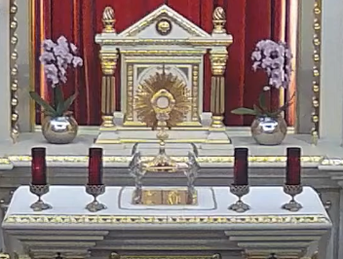
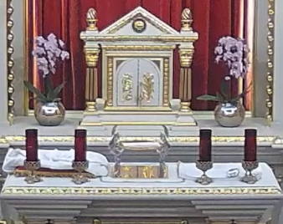
COMO RECOLHER E EXPOR O SANTÍSSIMO

Slide 16
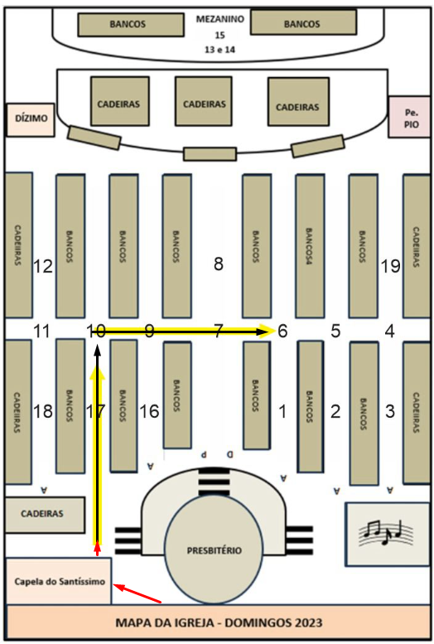
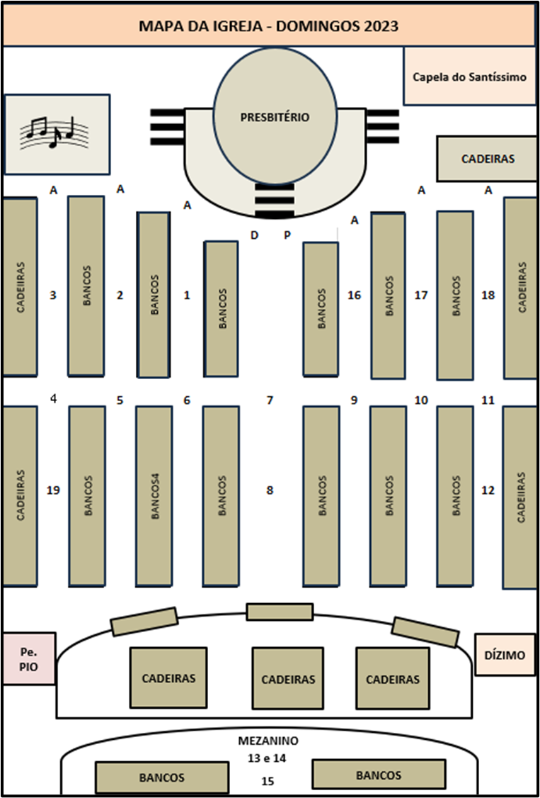
MAPA DA IGREJA MISSA DE DOMINGO

Slide 17
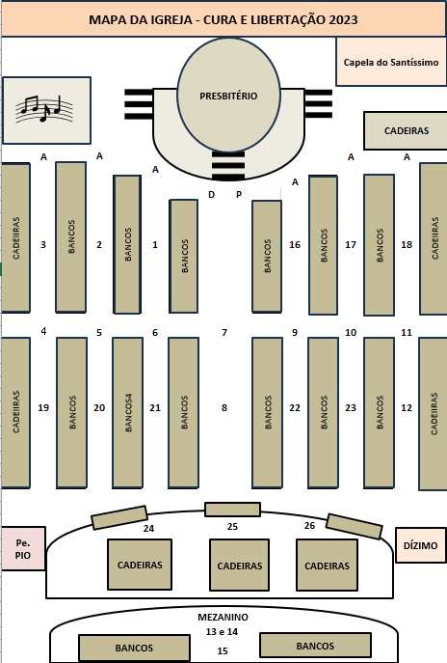
MAPA MISSA POR CURA E LIBERTAÇÃO

Slide 18
MAPA DISTRIBUIÇÃO MISSA POR CURA

Slide 19
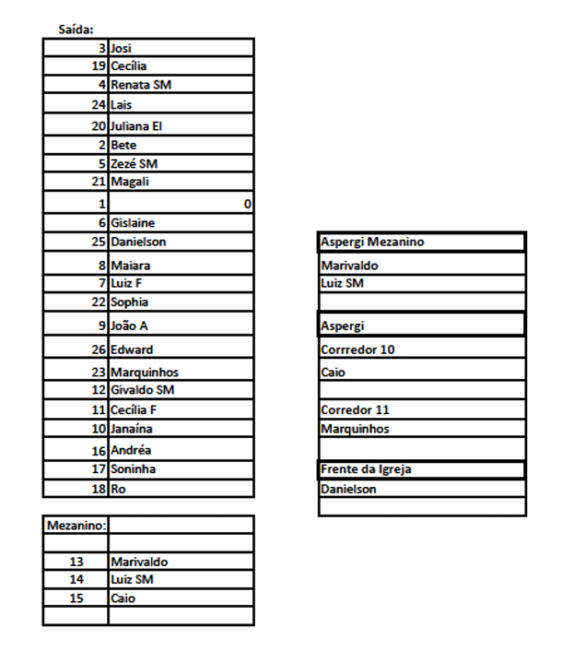
SAÍDA DA CAPELA - ORDEM

Slide 20
POSIÇÕES NA IGREJA AO SAÍREM DA CAPELA EM FILA E SE POSICIONAREM EM SEUS LUGARES, JÁ PODEM COMEÇAR A DISTRIBUIR A COMUNHÃO. AO TERMINAREM A FILA , OBSERVEM OS LADOS QUEM PRECISA DE AJUDA. RETORNANDO À CAPELA, DEIXEM A AMBULA E O MINI SANGUÍNEO NO ALTAR, COMUNGUEM E RETORNEM AO ALTAR. SE O PADRE ESTIVER FAZENDO UMA ORAÇÃO OU SE ELE JÁ FALAR OREMOS, SÓ ENTREM DEPOIS QUE ELE TERMINAR. O MESMO PARA QUE FOR ASPERGIR, NUNCA VOLTEM AO ALTAR SE O PADRE ESTIVER FALANDO E SE ELE FOR DA BENÇÃO DE ONDE VOCÊS ESTIVEREM SE AJOELHEM .

Slide 21

RECADO:
TODO MÊS ARRECADAMOS DE R$ 5,00 À R$ 10,00
POR MINISTRO NO PIX CHAVE EMAIL:
ana.soares.paula@outlook.com

Slide 22
Obrigado

